Slide 1

Презентация
для ознакомлению
с транспортом
Презентацию подготовила воспитатель Загирова Л.Р.

Slide 2
Тема: Мы едем, едем, едем...
Цель:
формирование представлений о разных видах транспорта
Задачи:
познакомить с видами транспорта: пассажирский, грузовой, специальный; с назначением транспорта; расширять и активизировать словарный запас; формировать интерес к технике.

Slide 3


Шуршат по дорогам
Веселые шины,
Спешат по дорогам
Машины, машины.
А в кузове – важные,
Срочные грузы…
Цемент и железо,
Изюм и арбузы.
Работа шоферов
Трудна и сложна,
Но как она людям
Повсюду нужна!
К. Чалиев

Slide 4
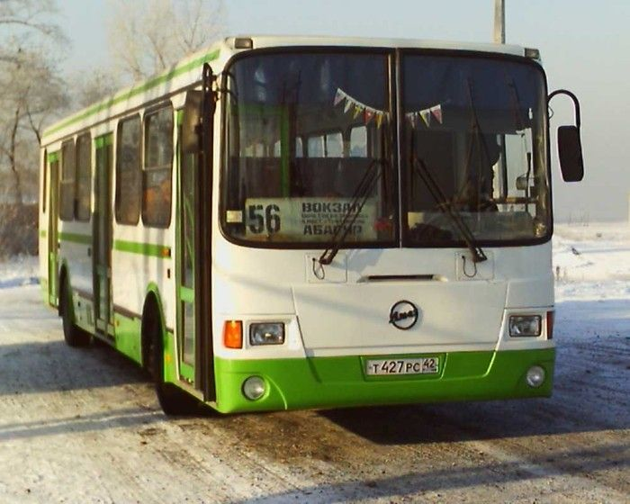
К остановке в нужный час
Привезет автобус нас.
Утром, вечером и днем
Пассажиры ездят в нём

Slide 5
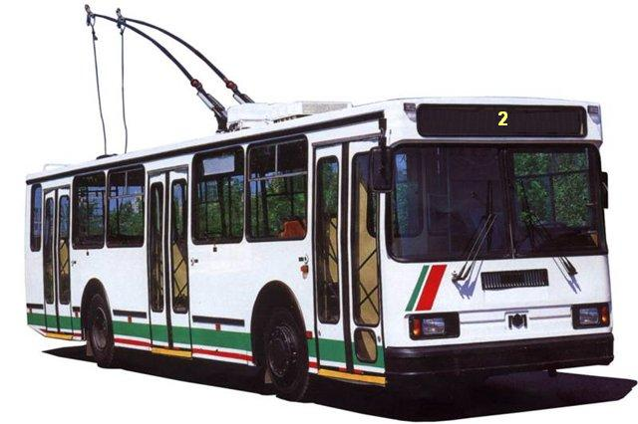
Я троллейбус, транспорт умный,
Быстрый и почти бесшумный.
Я по рельсам не стучу,
Я колесами кручу,
Без бензина обхожусь,
Я весь день для вас тружусь.
Вот беда! Отключен свет, -
Мне без света хода нет.

Slide 6
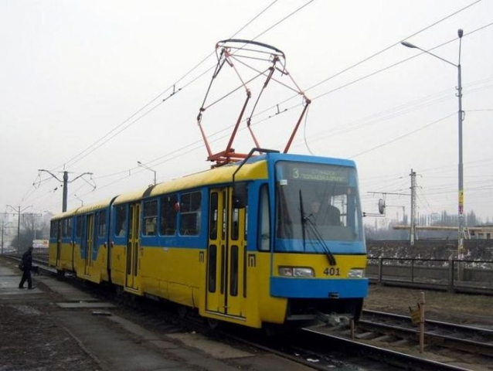
Нет, не поезд я и все же,
Мы немного с ним похожи, -
Транспорт рельсовый, особый,
Мы по рельсам ездим оба.
Эй, на рельсах! Не зевай!
Видишь - катится трамвай!

Slide 7
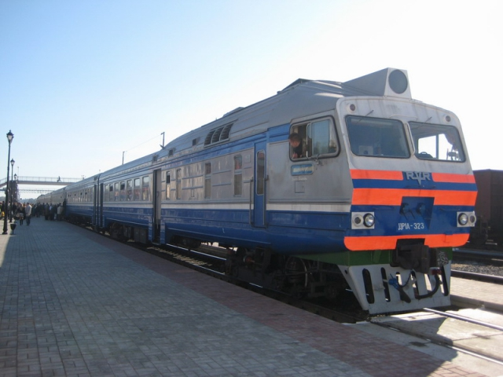
Вагончики весёлые
Бегут, бегут, бегут.
А круглые колёсики,
Всё тук, да тук, да тук.

Slide 8
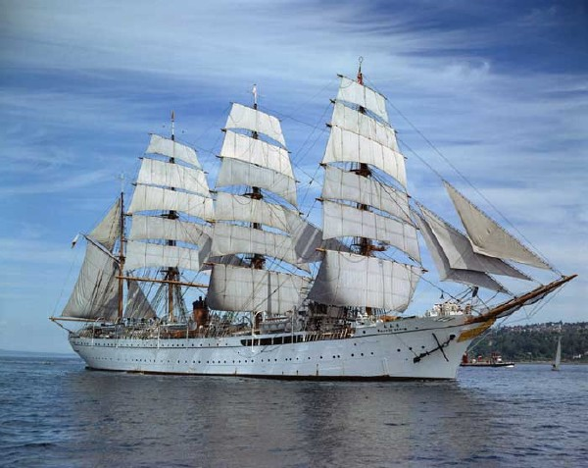
Мы поднимем якоря
И уплывём за моря.
Море зовёт. Ветер поёт.
Вперёд Вперёд! Вперёд!

Slide 9
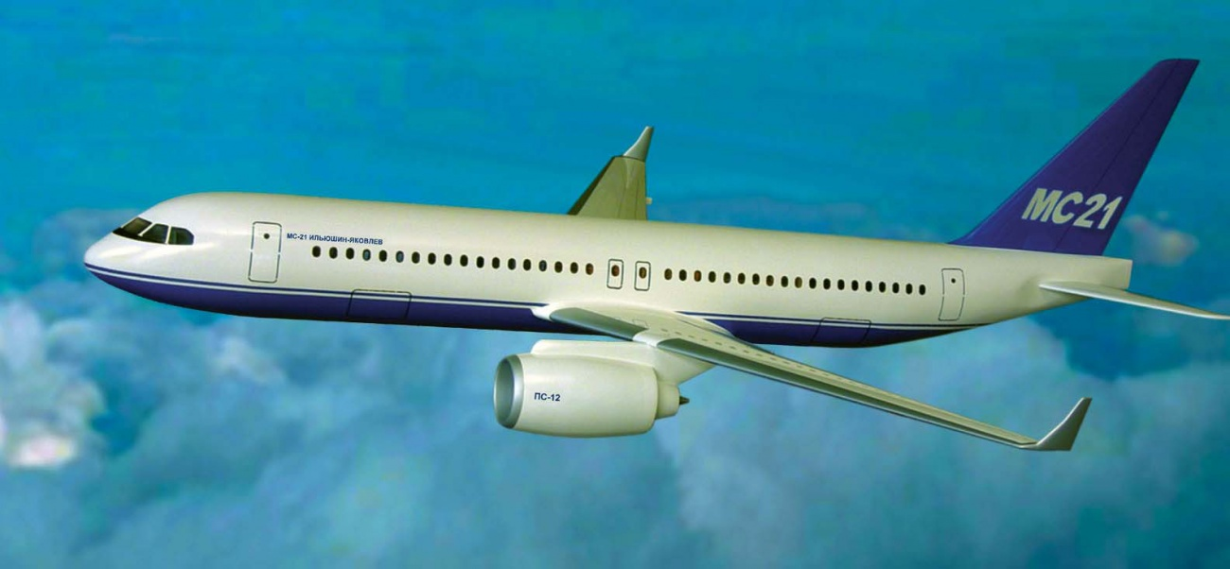
Летит по небу самолёт,
Управляет им пилот.
Самолёт гудит: «У-у!
Далеко я улечу-у-у!»

Slide 10
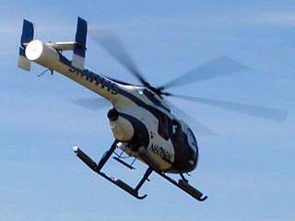
Показательный полет –
В небе кружит вертолет!

Slide 11
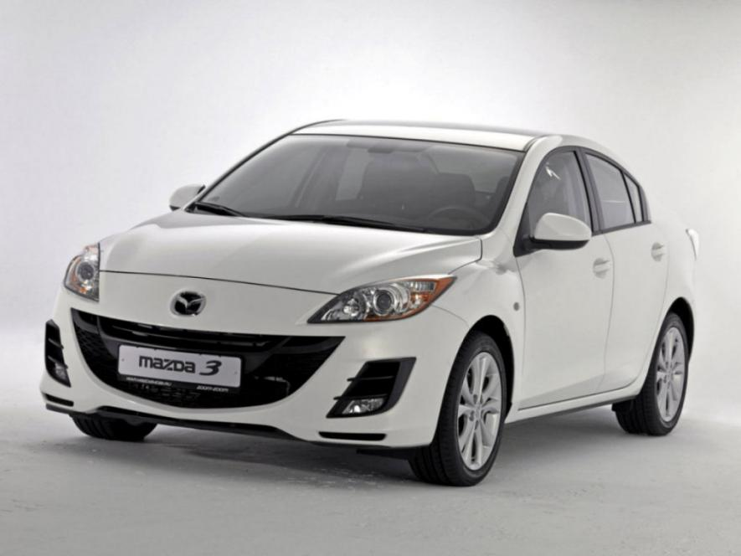
На машине легковой
Мы поедем всей семьёй
И умчимся далеко! Би- би- бип!
А догнать нас нелегко!
Би-би-бип!

Slide 12
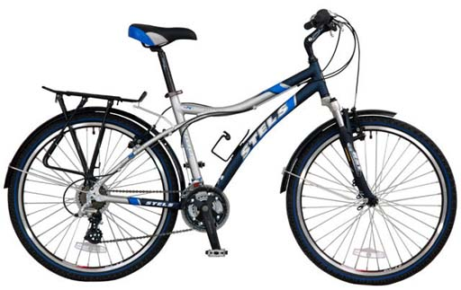
У меня велосипед
синенький, блестящий,
У него два колеса,
руль есть настоящий!
Я педалями кручу,
быстро мчусь, куда хочу.

Slide 13
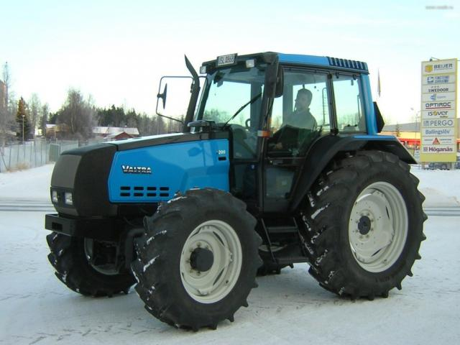
Тара- ра, тара-ра,
Выезжают трактора.
Будем землю пахать,
Будем хлеб засевать!

Slide 14
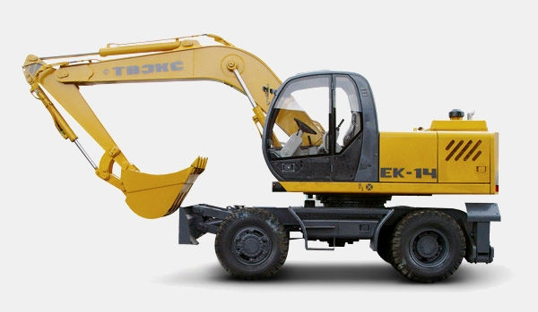
Экскаватор чем хорош?
У него огромный ковш.
Он усталости не знает,
Целый день себе копает.

Slide 15
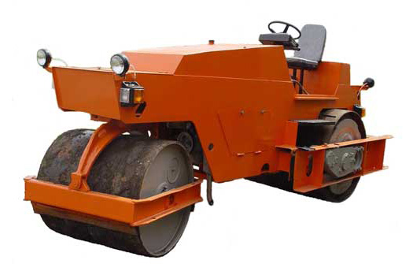
Вот асфальтовый каток
Для строительства дорог.
Чтоб разглаживать морщины
Лучше не найти машины!

Slide 16
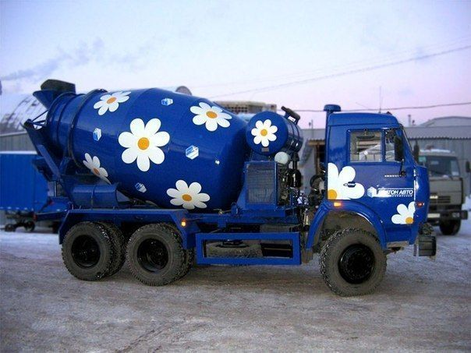
Чтобы дом скорее рос,
Нужен он, цементовоз.
Возит груз для стройки важный –
Для домов многоэтажных!

Slide 17
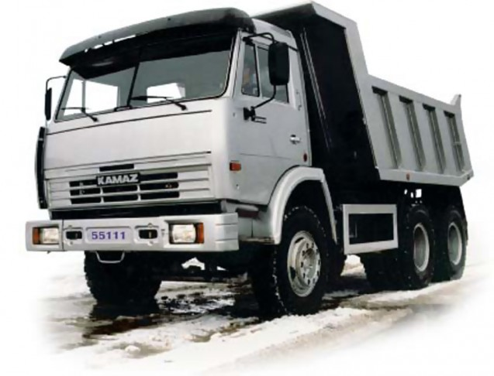
Вот машина мчит большая, не простая- грузовая.
Ей дорогу уступи, груз она везёт!- Би-би-и!

Slide 18
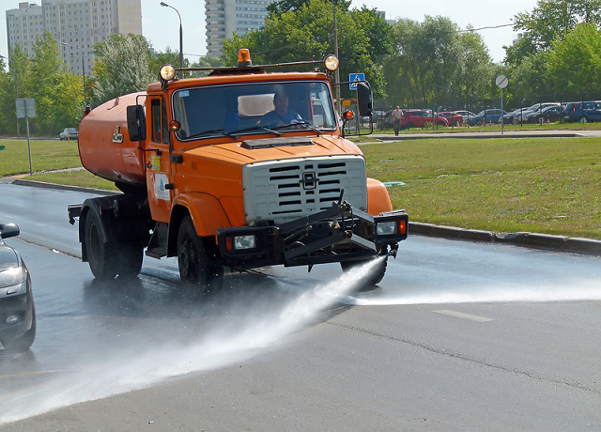
Это специальная машина поливальная.
И совсем не для красы
Она развесила "усы".
С оранжевым боком, с оранжевым светом,
Машина проедет по улицам летом.
Она подметает, и чистит и моет.
И снег убирает, но только зимою.

Slide 19
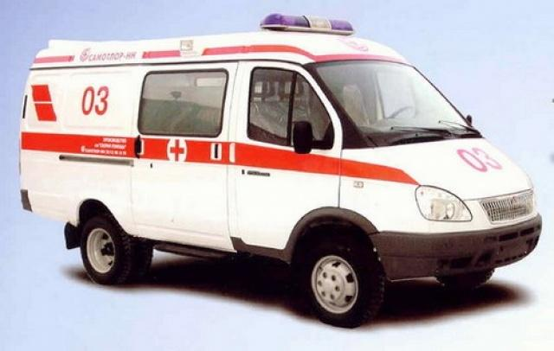
Посторонитесь! Дорогу! Дорогу!
Скорая помощь летит на подмогу.
Приказ постового: «Стоять! Хода нет!
Только для «Скорой» Зеленый свет!»
Где-то случилась большая беда,
Скорая помощь мчится туда.

Slide 20
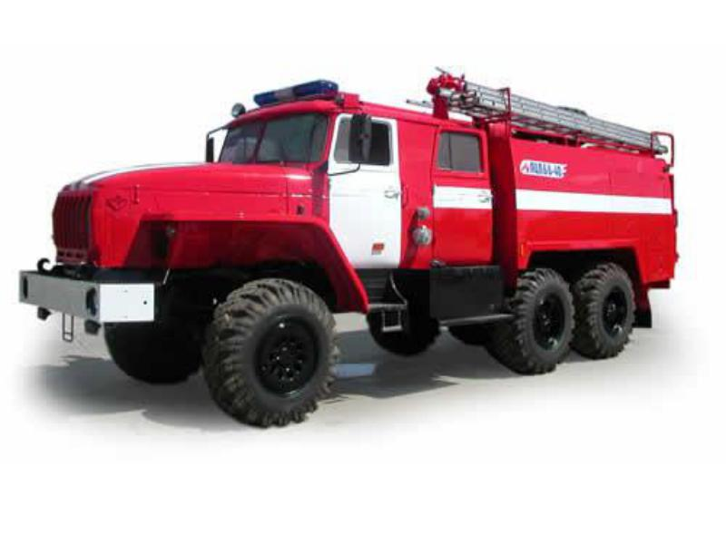
Спешит машина красная,
Не выключая фар,
На службу на опасную,
Спешит тушить пожар!

Slide 21




Ты скажи-ка, умница,
Что же это? -Улица!
Интересная картина:
Вот автобус, вот машина,
Едет самосвал большой,
Вот идет трамвай с дугой,
В небе самолет летит,
Рядом вертолет гудит,
По реке плывет «ракета»..
Это транспорт,
транспорт это!

